Slide 1
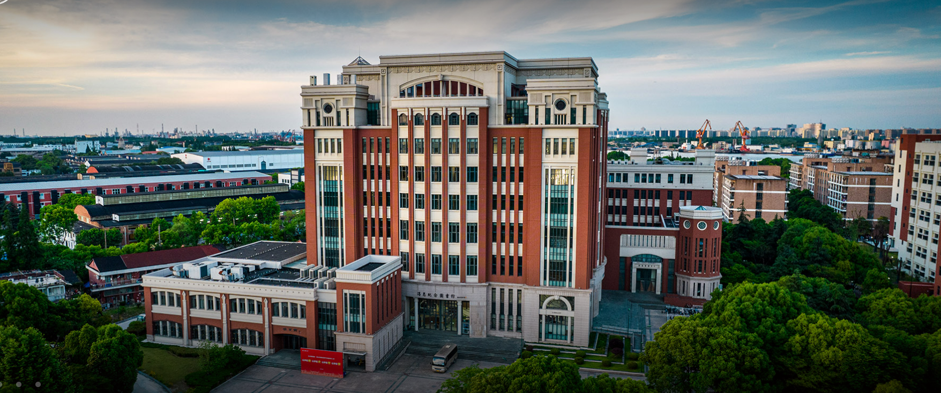
上海理工大学监考须知
教务处

Slide 2
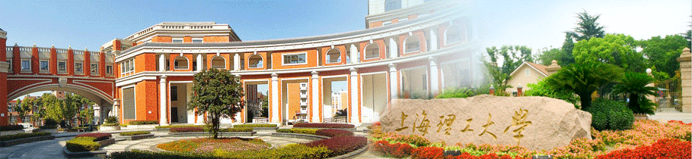
目录
目录
一
二
监考流程概要
监考要点

Slide 3
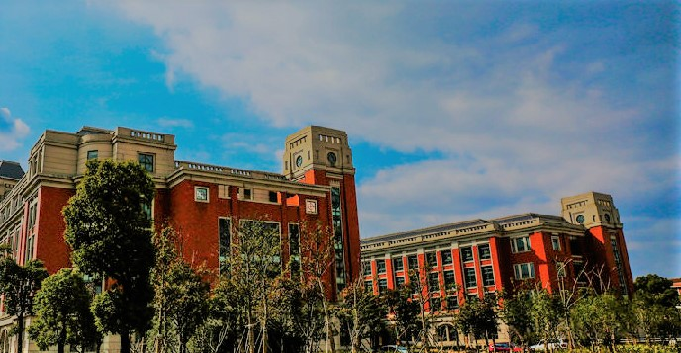

监考流程概要
一

Slide 4
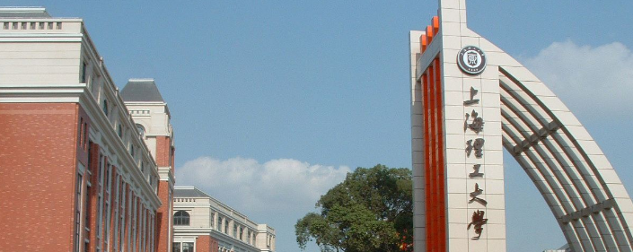
一、监考流程概要
3.考生入场
5.考试开始
7.作弊等违规行为处理
1.领取试卷
与签到
2.考场布置
4.考生落座
6.考试进行中
8.考试结束

Slide 5
监考要点
二

Slide 6
领取试卷与签到
巡考到岗时间 | 监考签到时间 | 考试开始时间
8:20 | 8:30 | 9:00
12:50 | 13:00 | 13:30
13:20 | 13:30 | 14:00
15:20 | 15:30 | 16:00
注意：
期末考试周所有课程均需签到哦
监考教学楼 | 签到地点
申二教、申一教、申图、申阶梯 | 申二教205
三教 | 三教300
卓越楼 | 卓越楼225
综合楼 | 综合楼B区211
四教 | 四教2楼教师休息室
一教 | 一教227

Slide 7
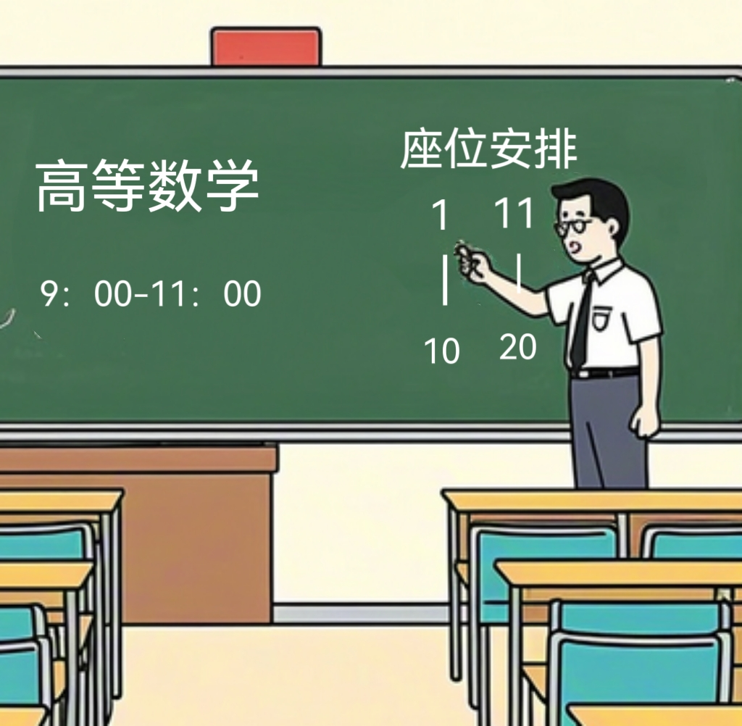
考场布置
领取试卷后，监考教师不得将试卷单独放在考场
在黑板上写明考试课程名称、时间、考试座位安排示意图
确保座位区域没有留有考场禁止物品，或与考试内容相关的字迹
确定书包等非考试必要的物品的存放区域

Slide 8

考生入场
提醒学生不得随身携带各类通讯工具、未被许可的计算器或工具书等
提醒学生将电子产品关机，放于指定位置
提醒学生检查座位及附近区域，如有考试相关物品立即报告，否则开考后视作本人行为
提醒学生将身份证等有效身份证件放于桌面备查

Slide 9

考生落座
核对学生证件与本人一致后，请考生签到确认，未带证件者，不得允许其参加考试
提醒学生遵守考场纪律，严禁考试作弊

Slide 10

考试开始
提醒学生检查试卷是否与考生所要考的科目一致、是否有印刷不清、破损、缺页等问题
如遇试卷问题，立即与考务人员联系
监考人员一律不解答题意，学生对试题中字迹不清楚的提问，应予当众答复

Slide 11
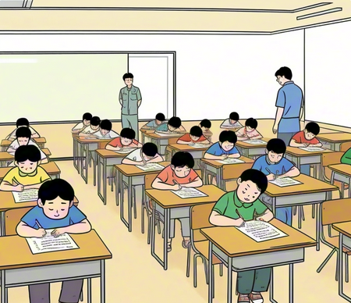
考试进行中
迟到15分钟及以上者，不得参加考试；开考30分钟后，方可允许考生交卷离场
考试期间考生需要如厕的，应单人进出，并由一名监考教师陪同
清点实际参加考试的人数，并在《考场情况登记表》上记录
监考人员不得做其他与监考无关的事情，如：聊天、看手机、看书报等

Slide 12

作弊等违规行为处理
监考人员应取消考生考核资格，责令其立即停止答题
当场收集违规考生的试卷、答题卡、有效身份证件、违规物品（小抄或电子产品等），在《上海理工大学考场情况登记表》记录考生情况
由一名监考人员带领考生到签到考务办公室，联系教务处考务员
所有监考人员与考生填写《考试违规记录登记表》，记录违规行为详情并签名
处理完成后，监考人员将违规考生的试卷、答题卡按座位号顺序回收，并在名单中标记“违纪”、“作弊”字样，该生该门课程总评成绩记为零分

Slide 13

考试结束
考试结束前15分钟，监考人员应口头提醒
考试结束时间到，监考人员须立即指令学生停止答卷。其中一位监考人员负责全面掌握考场情况，其他监考人员负责收集试卷
经监考人员催促仍不交卷者，监考人员可声明不再收卷，该生该课程考试成绩以零分计
监考人员须清点考试材料并按序排列，核对无误后方可指导学生有序退场，严禁考生带走应考材料
填写《考场情况登记表》，将考试材料送交指定地点和人员

Slide 14
参考文件
《上海理工大学全日制本科生课程考核管理办法》
《上海理工大学全日制本科教学监考工作规范》
《上海理工大学全日制本科教学巡考工作规范》
《上海理工大学学生考试纪律规定》
《上海理工大学学生纪律处分规定》

